Slide 1


TRƯỜNG MẦM NON NẮNG MAI
HOẠT ĐỘNG: TẠO HÌNH
ĐỀ TÀI: NẶN BÁNH CHƯNG
LỨA TUỔI: MẪU GIÁO BÉ
CÔ GIÁO: PHẠM THỊ NHUNG

Slide 2

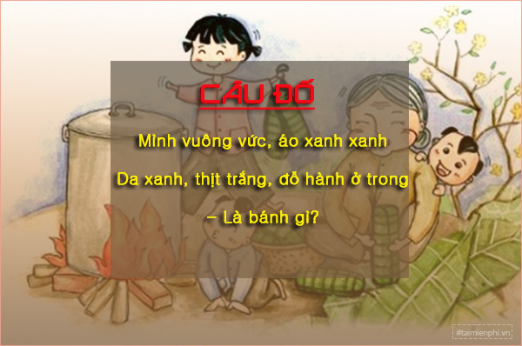
Bánh gì vuông vuông Trong ba ngày Tết, Lang Liêu làm nó, Dâng lên Vua Hùng?

Slide 3

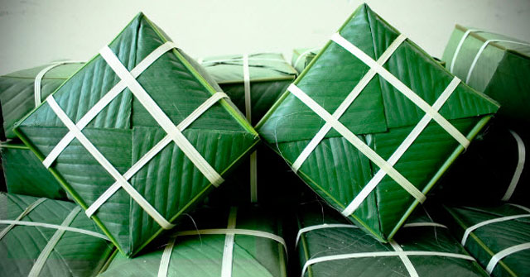
BÁNH CHƯNG

Slide 4

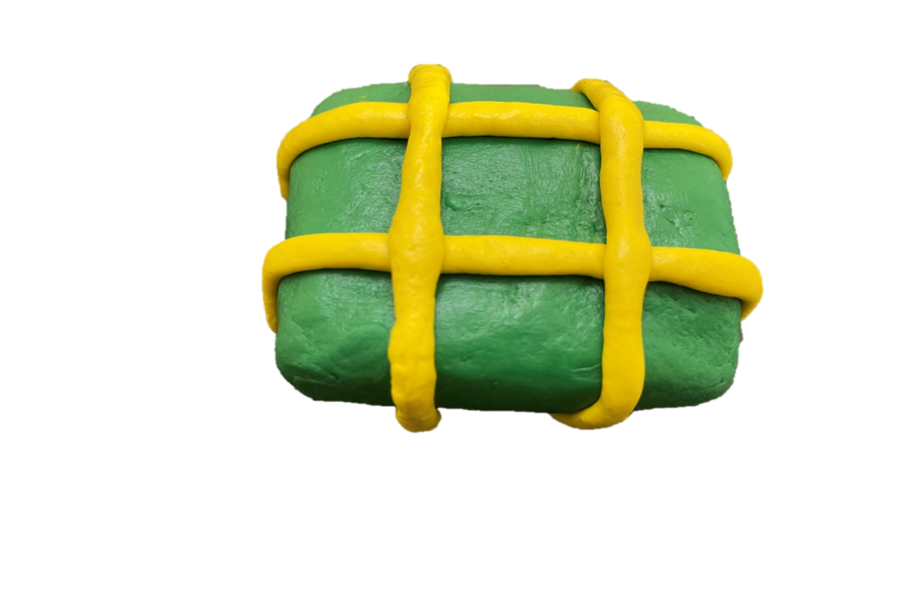
Quan sát vật mẫu

Slide 5

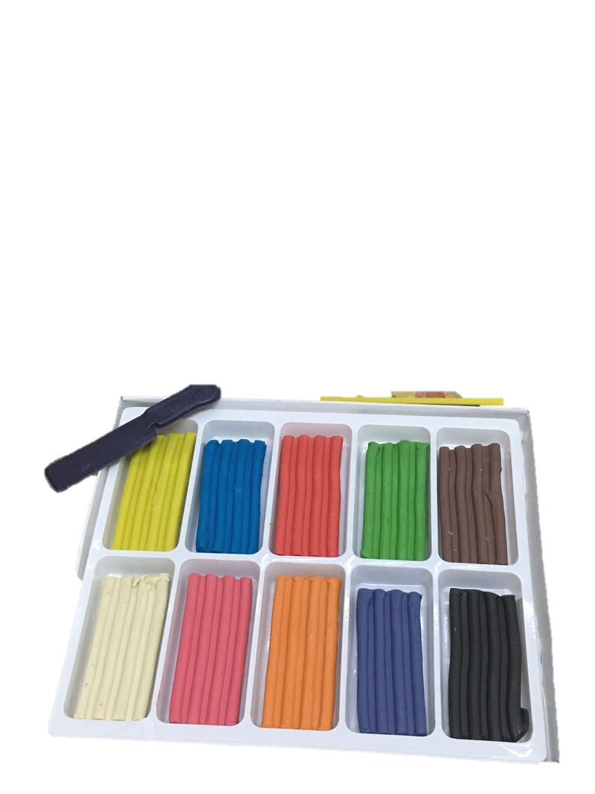
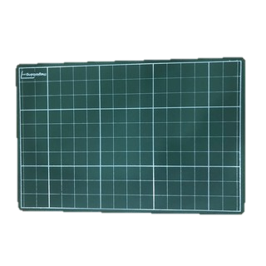
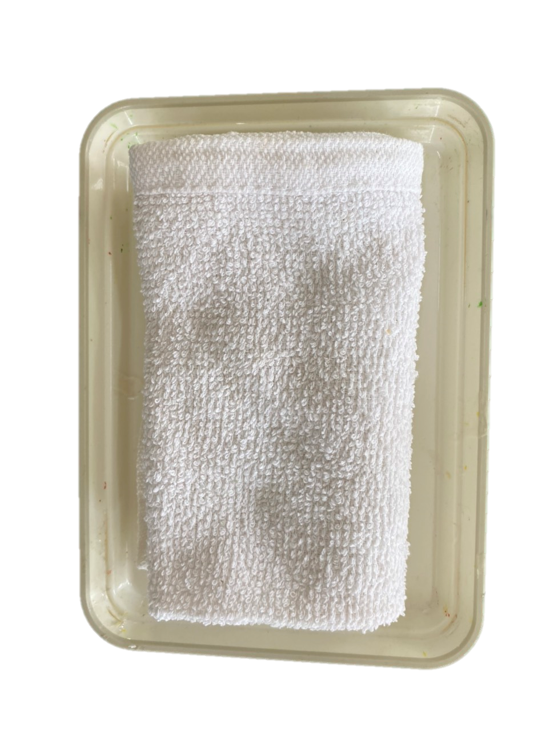
Chuẩn bị

Slide 6
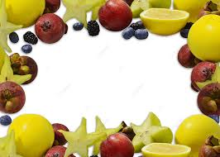
QUAN SÁT CÔ LÀM MẪU

Slide 7

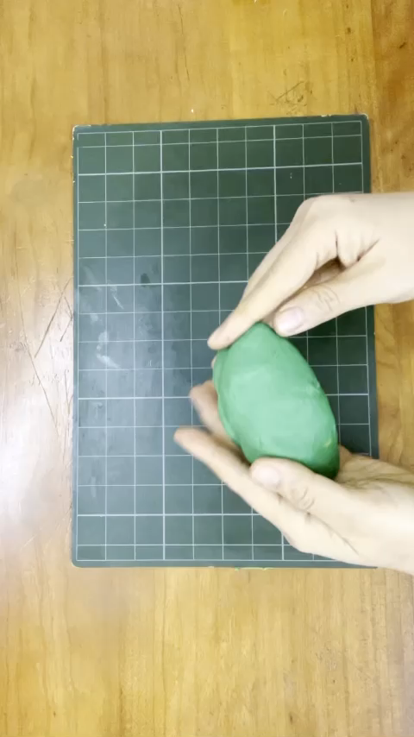

Slide 8

Tạm biệt và hẹn gặp lại

